Slide 1

Мастер – класс для педагогов
на тему:
«Закрепление образа числа и цифр у детей дошкольного возраста посредством дидактических игр»
Удалова Татьяна Юрьевна, воспитатель МБДОУ «Детский сад № 6 «Семицветик»»

Slide 2

Актуальность темы заключается в том, что многие дети испытывают трудности при запоминании цифр, при соотношении числа и цифры, а также у детей отмечается зеркальное написание цифр. Дошкольный возраст наиболее сенситивен для развития математических представлений. Поэтому от того, подготовили ли ребёнка к знакомству с числом и цифрой в дошкольный период, зависит дальнейшее школьное математическое развитие.

Slide 3
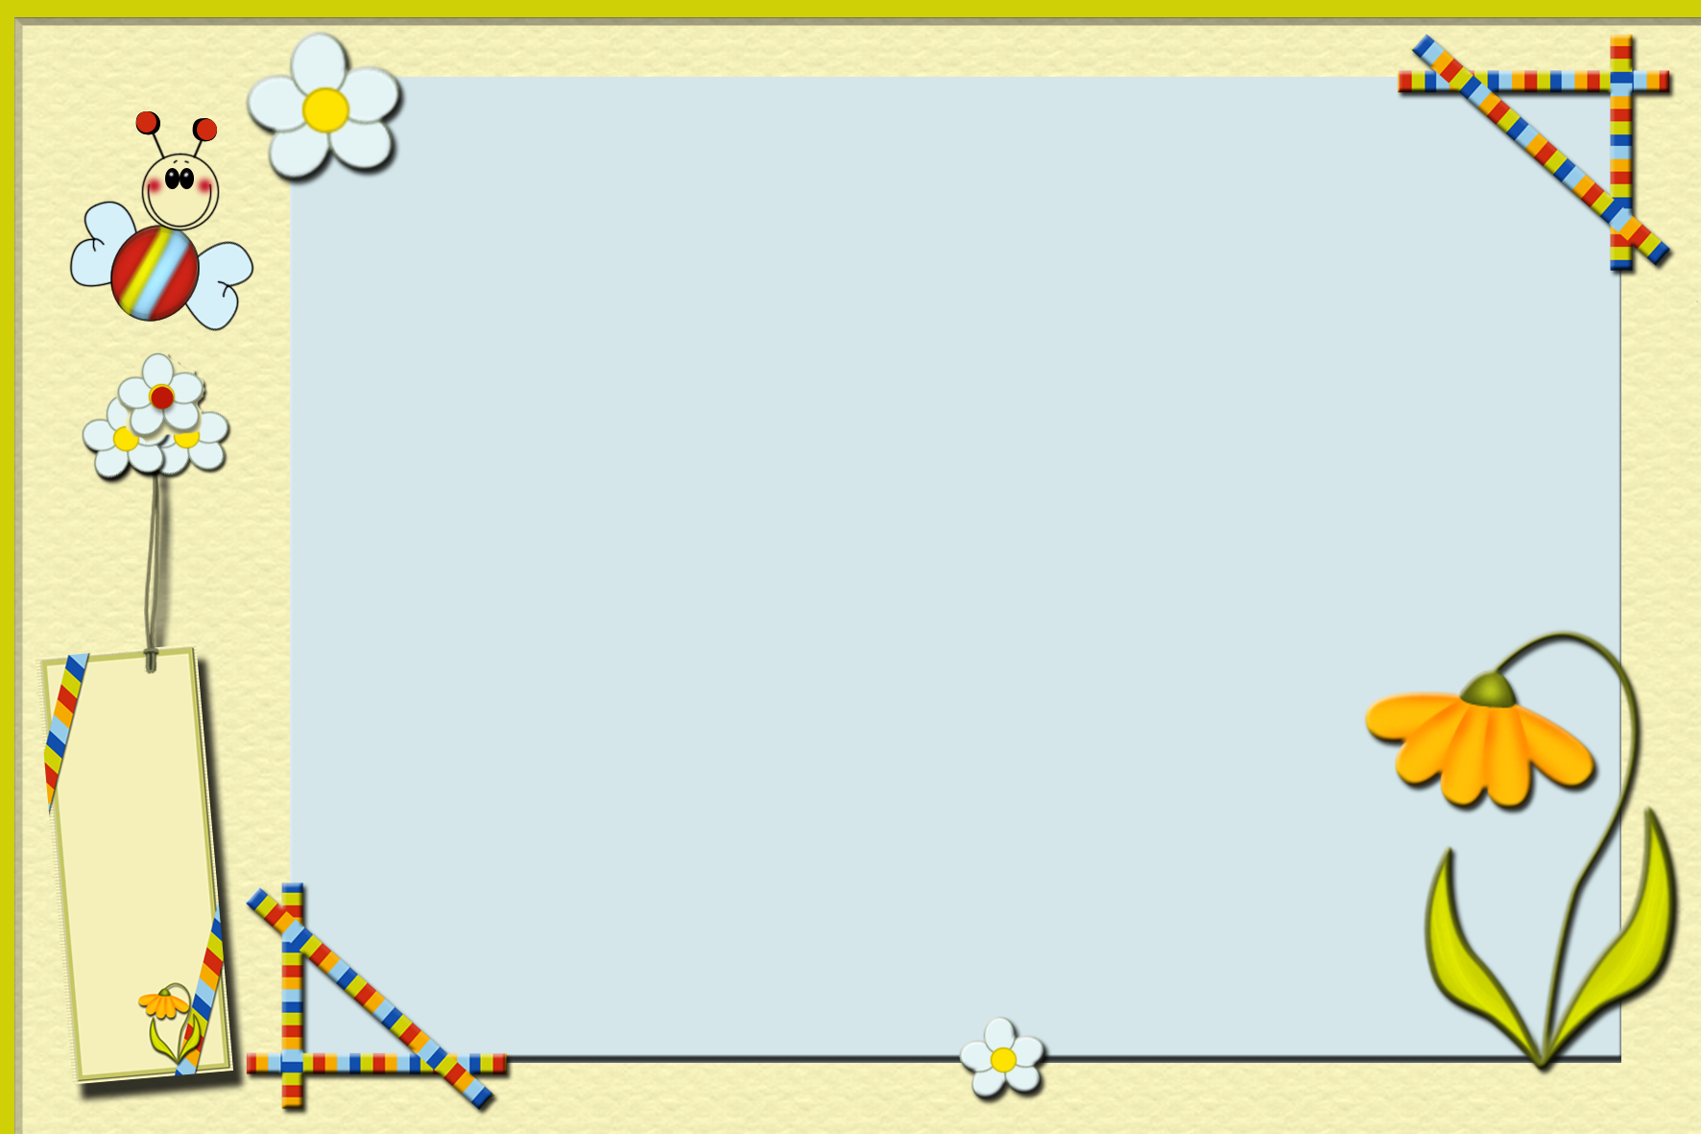
Цель: формирование у детей дошкольного возраста представлений о числе и цифре.
Задачи работы педагога:
– научить детей узнавать образ цифры в различных изображениях
( печатная цифра, письменная цифра, цифры на почтовом индексе и т п);
- научить детей соотносить слово -числительное и цифру;
учить запоминать контур цифры не только визуально(глазами), но и двигательно – осязательно
( кинестезически).

Slide 4


Slide 5
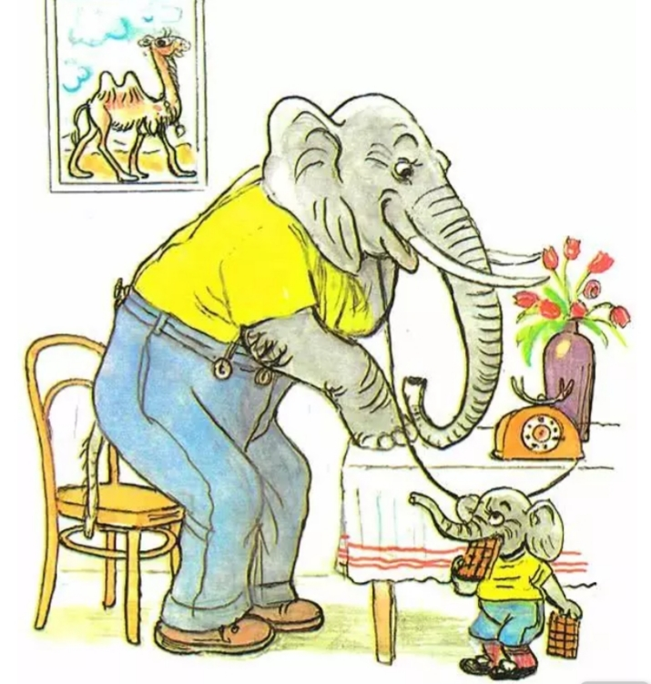

Slide 6
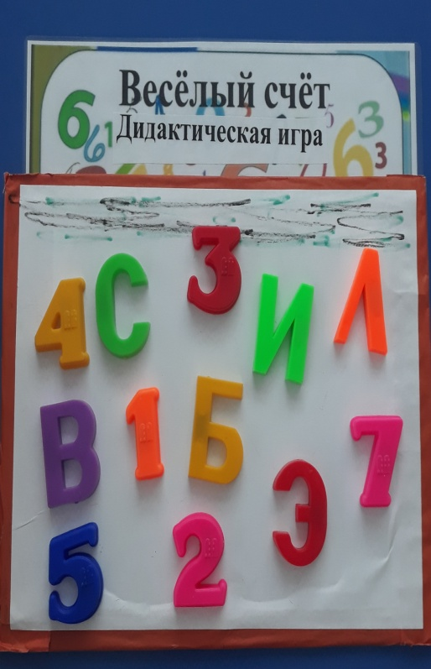
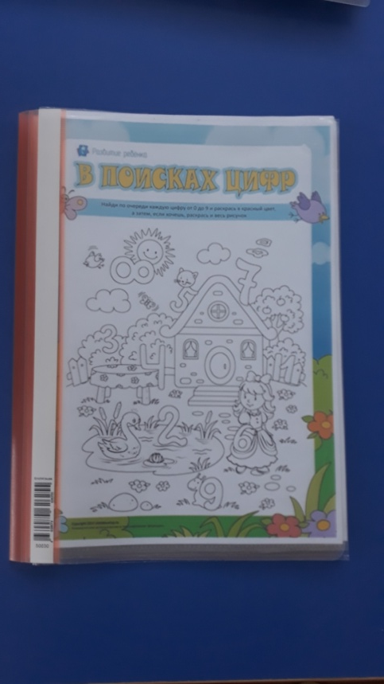
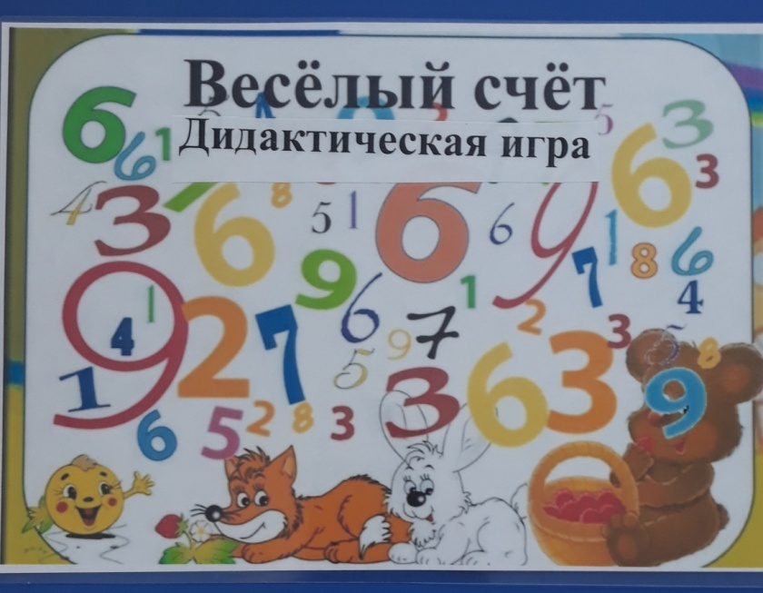
Дидактическая игра «Весёлый счёт»

Slide 7
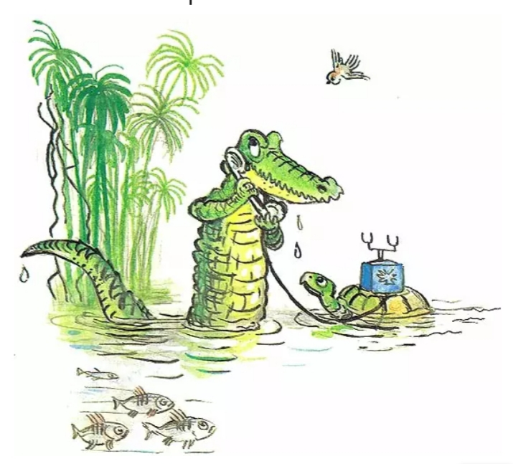

Slide 8
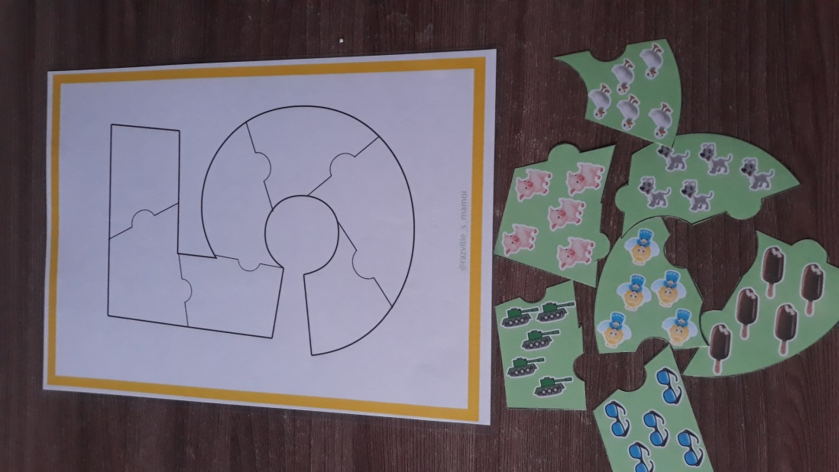
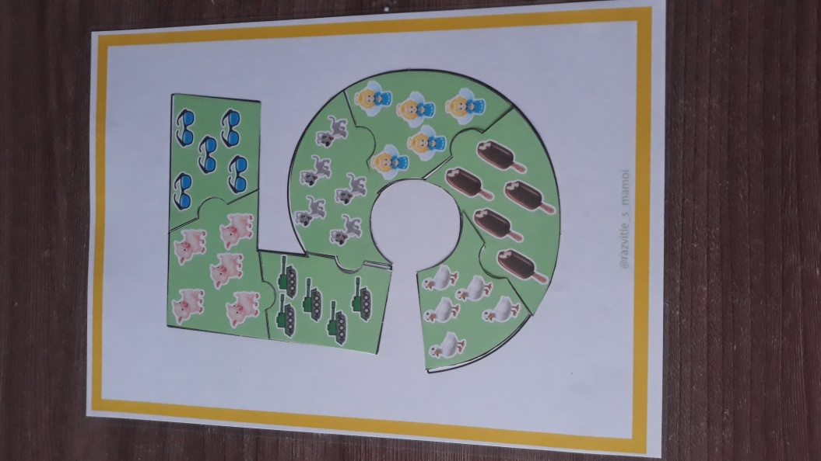
Дидактическая игра «Собери цифру»

Slide 9
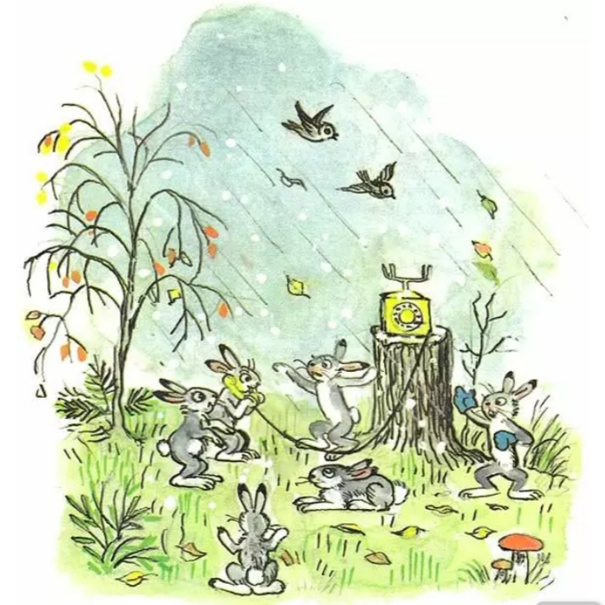

Slide 10
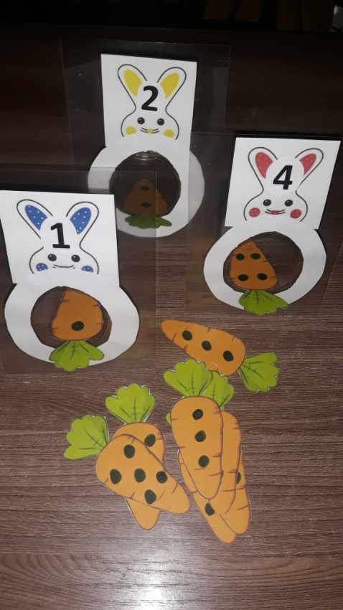
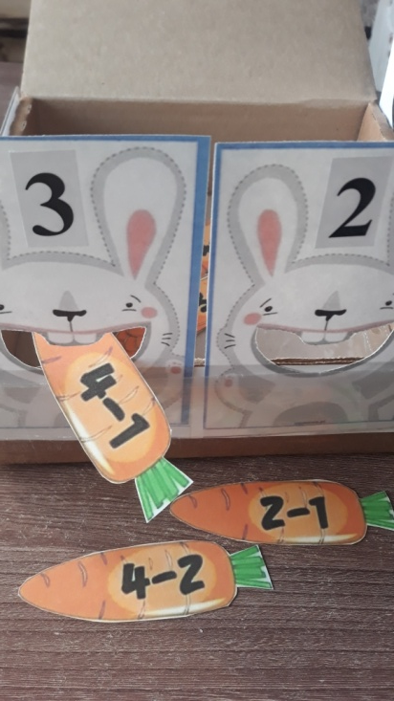
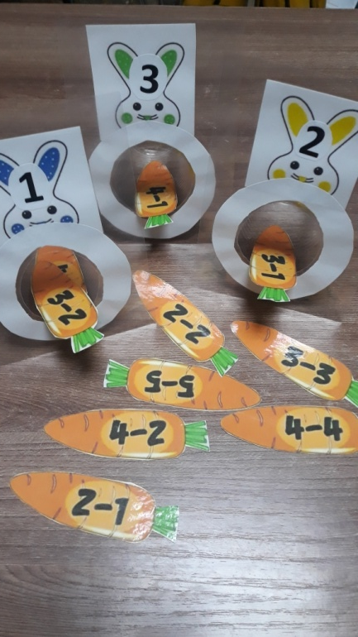
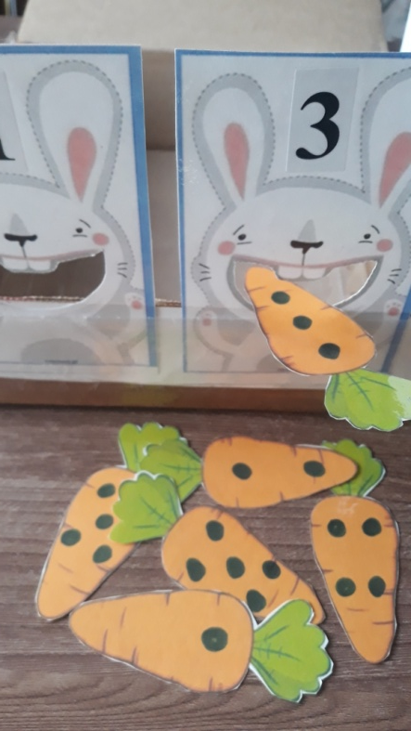
Дидактическая игра «Накорми зайцев»

Slide 11
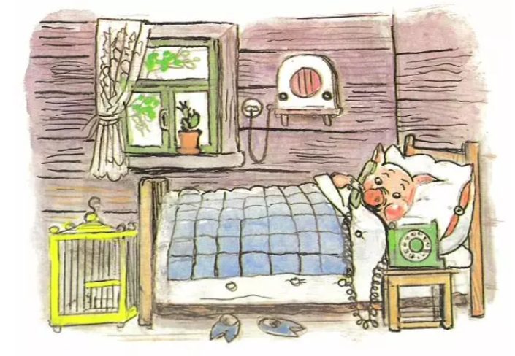

Slide 12
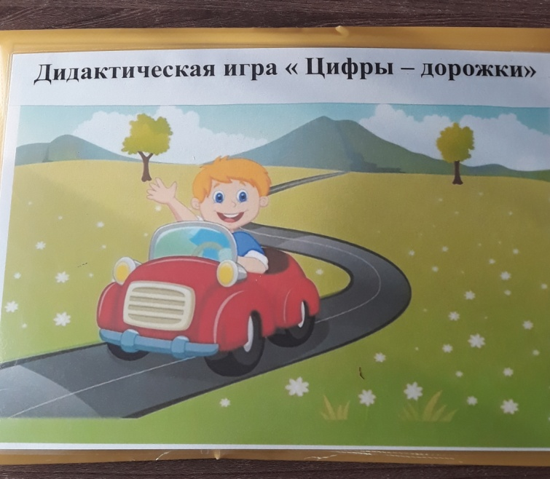
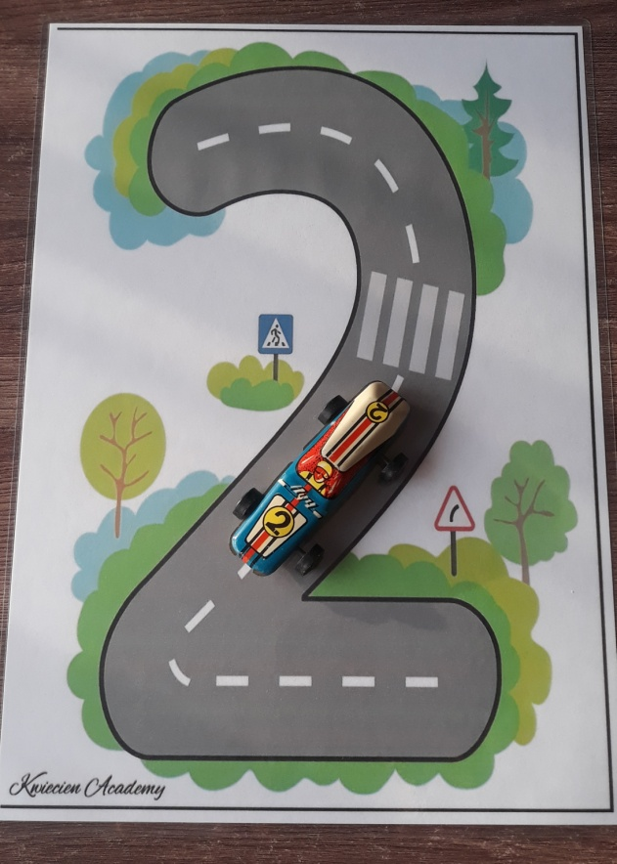
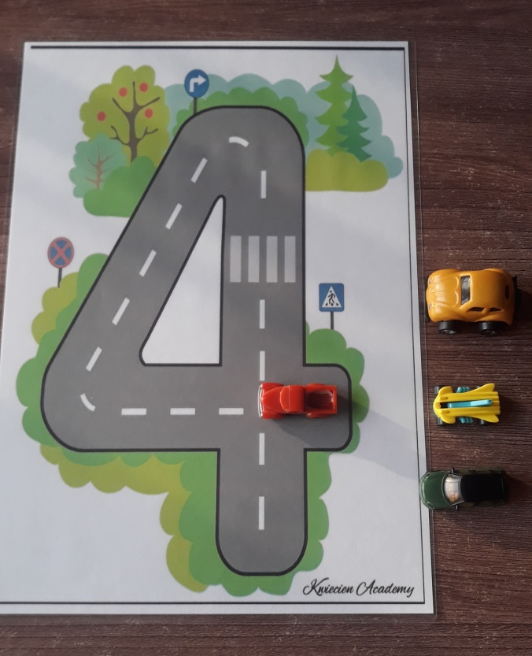

Slide 13
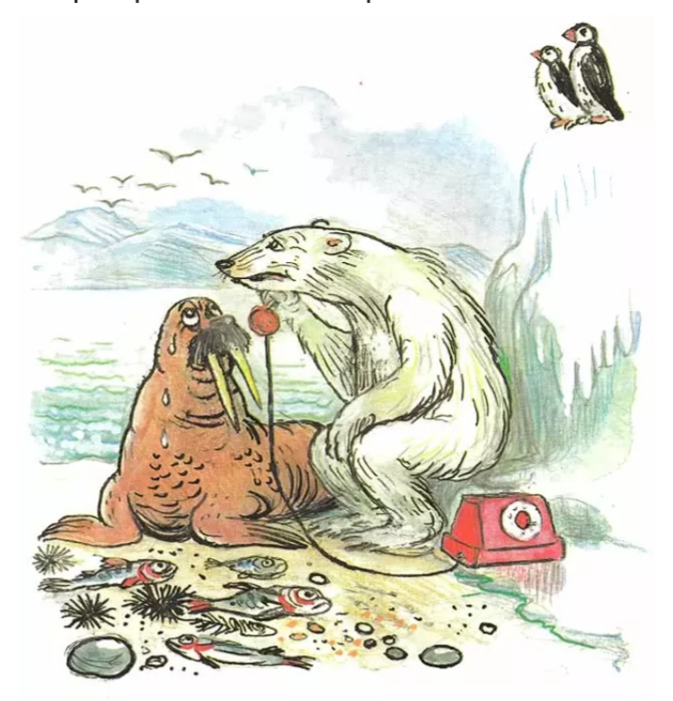

Slide 14
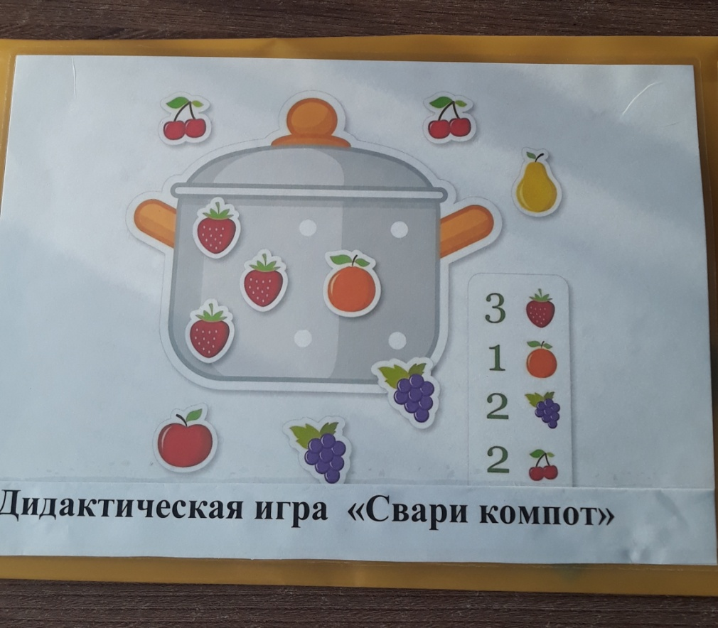
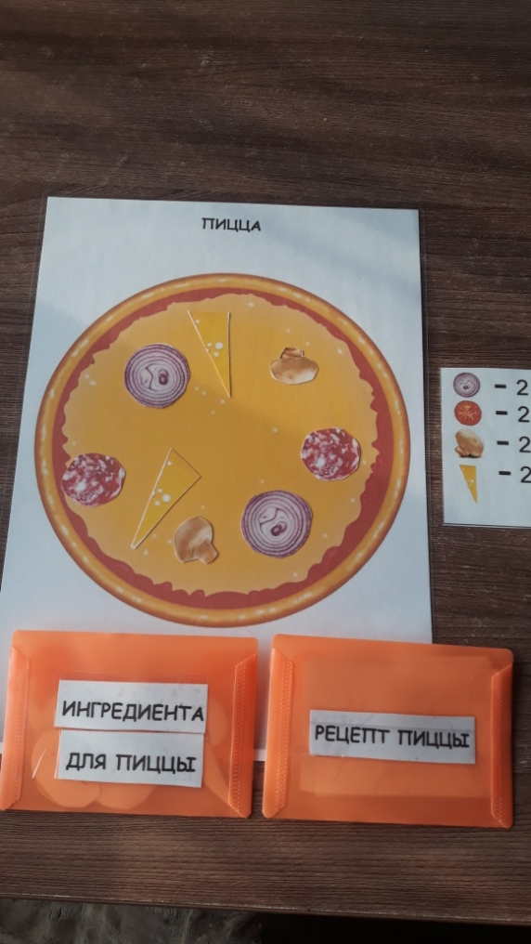
Дидактические игры
«Собери пиццу», «Свари компот»

Slide 15
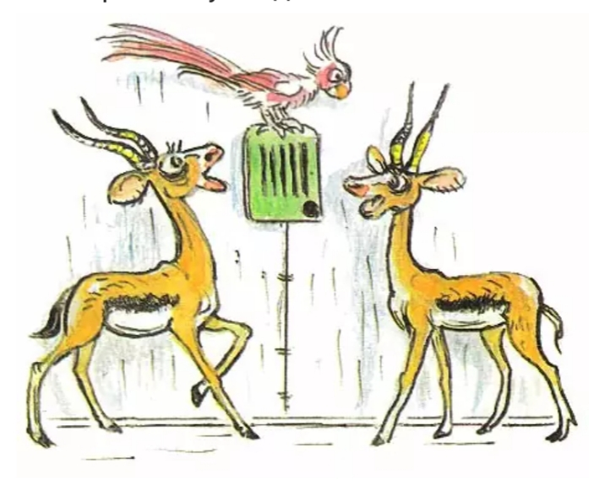

Slide 16
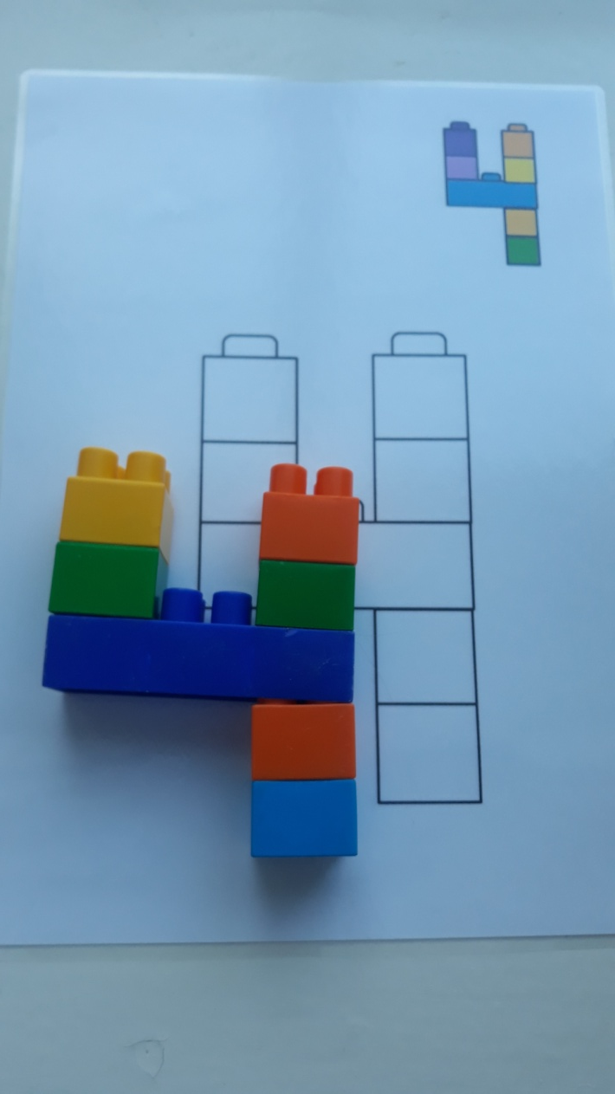
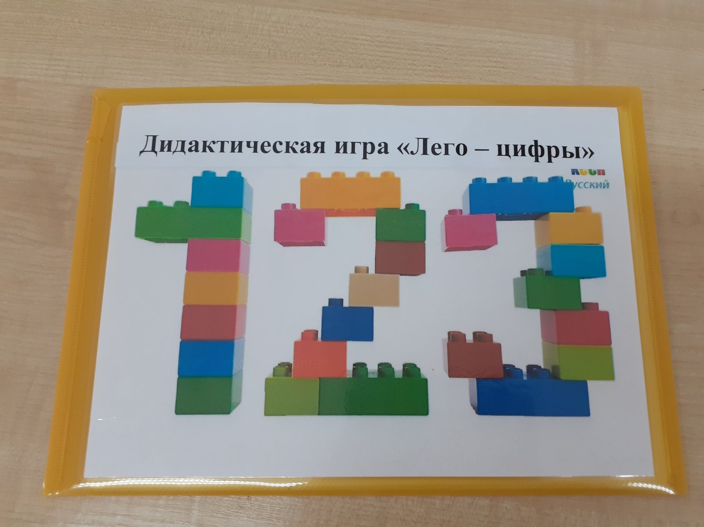

Slide 17
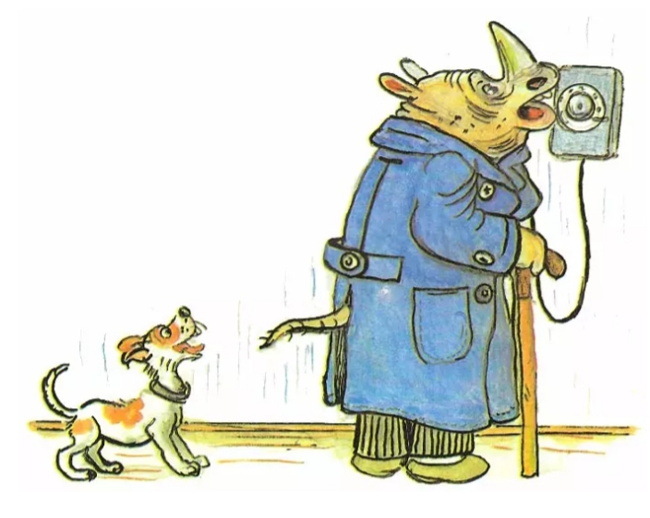

Slide 18
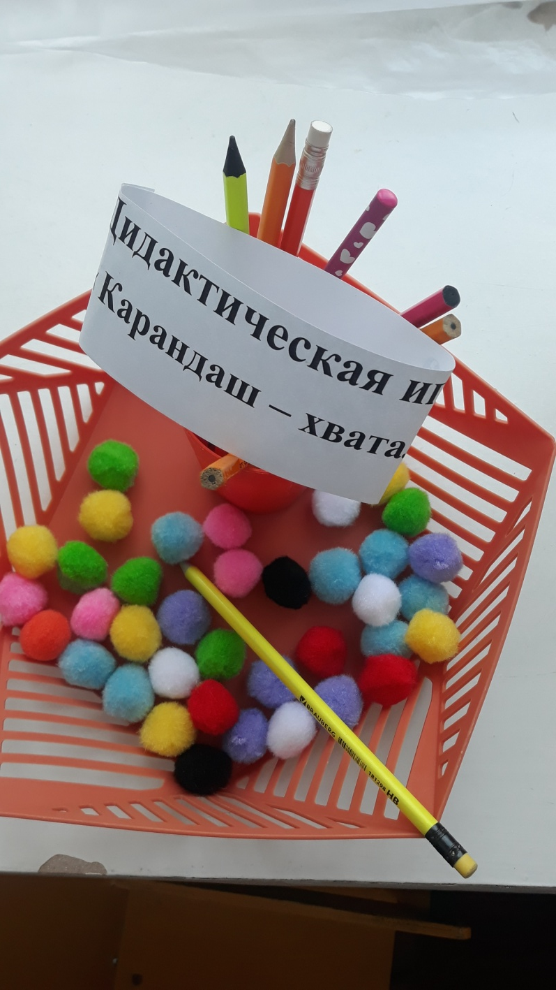

Slide 19

Наконец – то тишина!

Slide 20
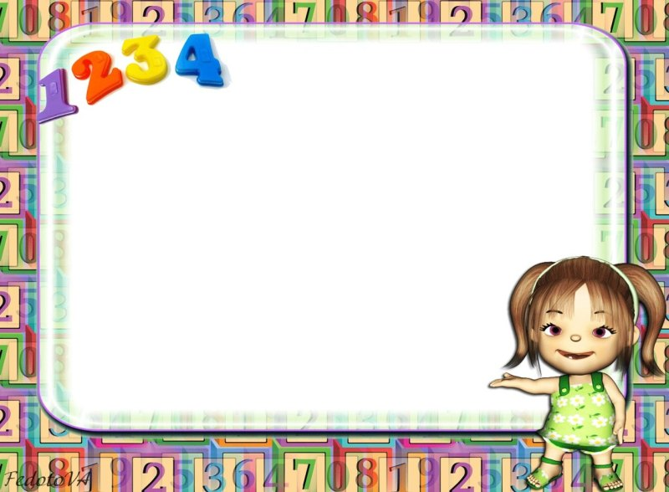
Необходимость математического развития дошкольников в целом и их знакомства с числом и цифрой в частности, проистекает по двум причинам. Во – первых, умение считать необходимо человеку на протяжении всей жизни. Во – вторых, развитие математических представлений способствует развитию мозга и стимулирует развитие интеллекта, памяти и других функций.

Slide 21


Slide 22
Спасибо за внимание!

